Slide 1
CHAPITRE 16 Partie 1 de 3
Les droits d'auteurs de toutes les photographies et graphiques publiés sur ce site (ci-après appelés images) sont la propriété des personnes et / ou des institutions indiquées dans la légende de chacune des images. Les titulaires de ces droits ont convenu de permettre l'utilisation de ces images à des fins éducatives et non commerciales à condition qu'ils soient crédités dans chaque cas d'utilisation. Pour toute autre utilisation, il convient de contacter le titulaire du droit d'auteur.

Slide 2
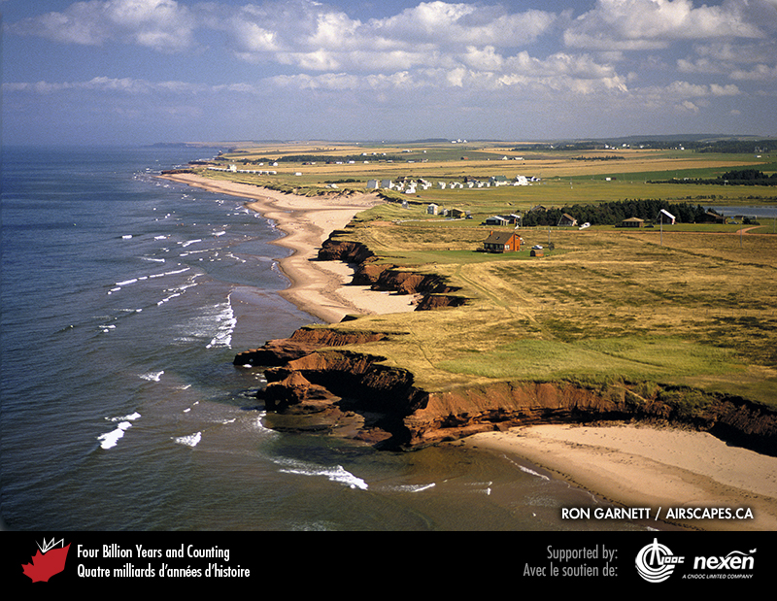
Notes:
Le littoral près de Lower Darnley, Île-du-Prince-Édouard, est constitué d’une alternance de falaises de grès permien et de plages sablonneuses adossées à des falaises et des dunes. PHOTO : RON GARNETT / AIRSCAPES.CA.
_______________________________
Les droits d'auteurs de toutes les photographies et graphiques publiés sur ce site (ci-après appelés images) sont la propriété des personnes et / ou des institutions indiquées dans la légende de chacune des images. Les titulaires de ces droits ont convenu de permettre l'utilisation de ces images à des fins éducatives et non commerciales à condition qu'ils soient crédités dans chaque cas d'utilisation. Pour toute autre utilisation, il convient de contacter le titulaire du droit d'auteur.

Slide 3
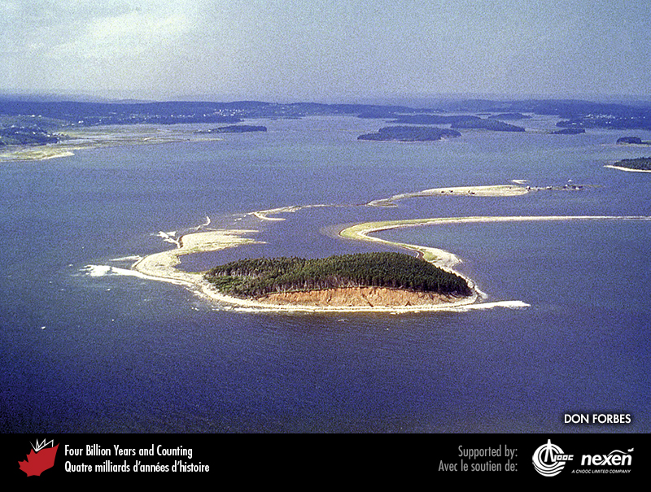
Notes:
Cette île située à l’embouchure du bras de mer Chezzetcook, sur le littoral est de la Nouvelle-Écosse, est un drumlin. Elle illustre la vulnérabilité de ce type de dépôt à l’érosion marine. Les sédiments produits par l’érosion sont transportés sur les flèches attenantes, les plages et les baies adjacentes. Cette photo aérienne de 1989 montre une flèche, à gauche, et une plage barrière, à droite (cette dernière est reliée à la terre ferme et autrefois à l’île Miseners), qui sont attachées au drumlin. PHOTO : DON FORBES.
_______________________________
Les droits d'auteurs de toutes les photographies et graphiques publiés sur ce site (ci-après appelés images) sont la propriété des personnes et / ou des institutions indiquées dans la légende de chacune des images. Les titulaires de ces droits ont convenu de permettre l'utilisation de ces images à des fins éducatives et non commerciales à condition qu'ils soient crédités dans chaque cas d'utilisation. Pour toute autre utilisation, il convient de contacter le titulaire du droit d'auteur.

Slide 4
Notes:
Plage Long dans la réserve de parc national du Canada Pacific Rim, île de Vancouver, Colombie- Britannique. PHOTO : T. W. HALL, TOUS DROITS RÉSERVÉS PARCS CANADA.
_______________________________
Les droits d'auteurs de toutes les photographies et graphiques publiés sur ce site (ci-après appelés images) sont la propriété des personnes et / ou des institutions indiquées dans la légende de chacune des images. Les titulaires de ces droits ont convenu de permettre l'utilisation de ces images à des fins éducatives et non commerciales à condition qu'ils soient crédités dans chaque cas d'utilisation. Pour toute autre utilisation, il convient de contacter le titulaire du droit d'auteur.

Slide 5
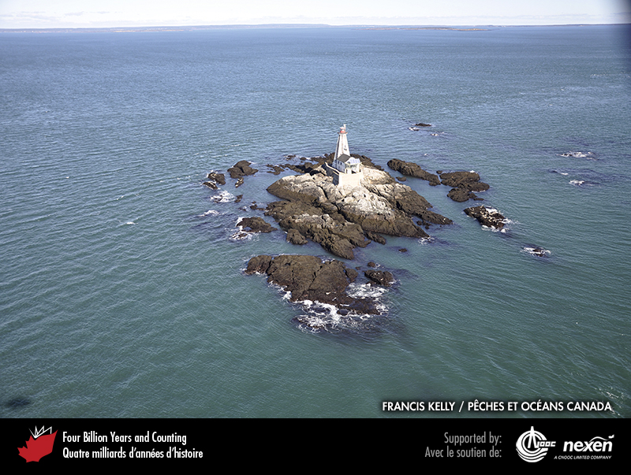
Notes:
Gannet Rock, un haut-fond de l’île Grand Manan, Nouveau-Brunswick. PHOTO : FRANCIS KELLY, FOURNIE PAR PÊCHES ET OCÉANS CANADA.
_______________________________
Les droits d'auteurs de toutes les photographies et graphiques publiés sur ce site (ci-après appelés images) sont la propriété des personnes et / ou des institutions indiquées dans la légende de chacune des images. Les titulaires de ces droits ont convenu de permettre l'utilisation de ces images à des fins éducatives et non commerciales à condition qu'ils soient crédités dans chaque cas d'utilisation. Pour toute autre utilisation, il convient de contacter le titulaire du droit d'auteur.

Slide 6
Notes:
Falaises rocheuses abruptes dominant le fjord Tingin dans l’est de l’île de Baffin, Nunavut. PHOTO : DON FORBES.
_______________________________
Les droits d'auteurs de toutes les photographies et graphiques publiés sur ce site (ci-après appelés images) sont la propriété des personnes et / ou des institutions indiquées dans la légende de chacune des images. Les titulaires de ces droits ont convenu de permettre l'utilisation de ces images à des fins éducatives et non commerciales à condition qu'ils soient crédités dans chaque cas d'utilisation. Pour toute autre utilisation, il convient de contacter le titulaire du droit d'auteur.

Slide 7
Notes:
Cette falaise, le long d’un littoral de toundra à la pointe Stokes, Yukon, expose la glace du pergélisol. Les vagues sapent et érodent la base des falaises durant les périodes libres de glaces, mais le réchauffement de la mer joue aussi probablement un rôle significatif. PHOTO : DON FORBES.
_______________________________
Les droits d'auteurs de toutes les photographies et graphiques publiés sur ce site (ci-après appelés images) sont la propriété des personnes et / ou des institutions indiquées dans la légende de chacune des images. Les titulaires de ces droits ont convenu de permettre l'utilisation de ces images à des fins éducatives et non commerciales à condition qu'ils soient crédités dans chaque cas d'utilisation. Pour toute autre utilisation, il convient de contacter le titulaire du droit d'auteur.

Slide 8
Notes:
La fonte de coins de glace et l’effondrement de blocs sapés à leur base contribuent à un rapide recul du littoral dans certaines zones côtières de l’Arctique, comme ici à la pointe Kay, Yukon. PHOTO : DON FORBES.
_______________________________
Les droits d'auteurs de toutes les photographies et graphiques publiés sur ce site (ci-après appelés images) sont la propriété des personnes et / ou des institutions indiquées dans la légende de chacune des images. Les titulaires de ces droits ont convenu de permettre l'utilisation de ces images à des fins éducatives et non commerciales à condition qu'ils soient crédités dans chaque cas d'utilisation. Pour toute autre utilisation, il convient de contacter le titulaire du droit d'auteur.

Slide 9
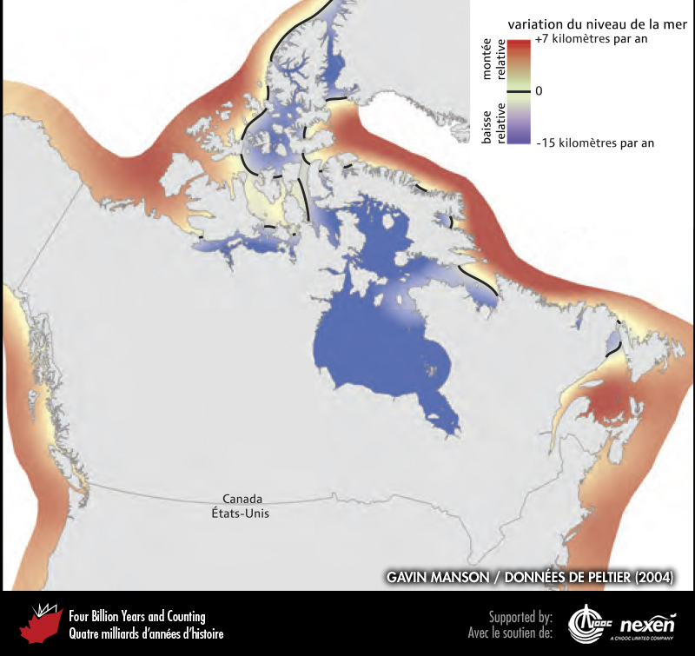
Notes:
Variations relatives du niveau de la mer dans les zones côtières et marines autour de l’Amérique du Nord. Dans cette partie du monde, la montée ou la baisse relative du niveau de la mer est principalement contrôlée par les mouvements verticaux de la croûte terrestre plutôt que par les variations du niveau marin à l’échelle planétaire. DONNÉES DE PELTIER (2004); FIGURE COMPILÉE PAR GAVIN MANSON.
_______________________________
Les droits d'auteurs de toutes les photographies et graphiques publiés sur ce site (ci-après appelés images) sont la propriété des personnes et / ou des institutions indiquées dans la légende de chacune des images. Les titulaires de ces droits ont convenu de permettre l'utilisation de ces images à des fins éducatives et non commerciales à condition qu'ils soient crédités dans chaque cas d'utilisation. Pour toute autre utilisation, il convient de contacter le titulaire du droit d'auteur.

Slide 10
Notes:
Une plage surélevée est une ancienne plage située au-dessus du niveau du rivage actuel en raison d’une baisse relative du niveau de la mer. À la pointe Squally, près de la rivière Apple, Nouvelle-Écosse, du sable et des graviers déposés sur une plage durant l’Holocène se trouvent au sommet de falaises de roches volcaniques du Dévonien et du Carbonifère. Peu de temps après le retrait des glaces de cette région, le niveau de la mer était à environ 30 m plus haut qu’aujourd’hui. Avec le rebond isostatique, le niveau a rapidement baissé en dessous du niveau actuel, laissant cette plage sur les hauteurs. Actuellement, le niveau de la mer dans la région remonte lentement. PHOTO : RALPH STEA.
_______________________________
Les droits d'auteurs de toutes les photographies et graphiques publiés sur ce site (ci-après appelés images) sont la propriété des personnes et / ou des institutions indiquées dans la légende de chacune des images. Les titulaires de ces droits ont convenu de permettre l'utilisation de ces images à des fins éducatives et non commerciales à condition qu'ils soient crédités dans chaque cas d'utilisation. Pour toute autre utilisation, il convient de contacter le titulaire du droit d'auteur.

